Slide 1
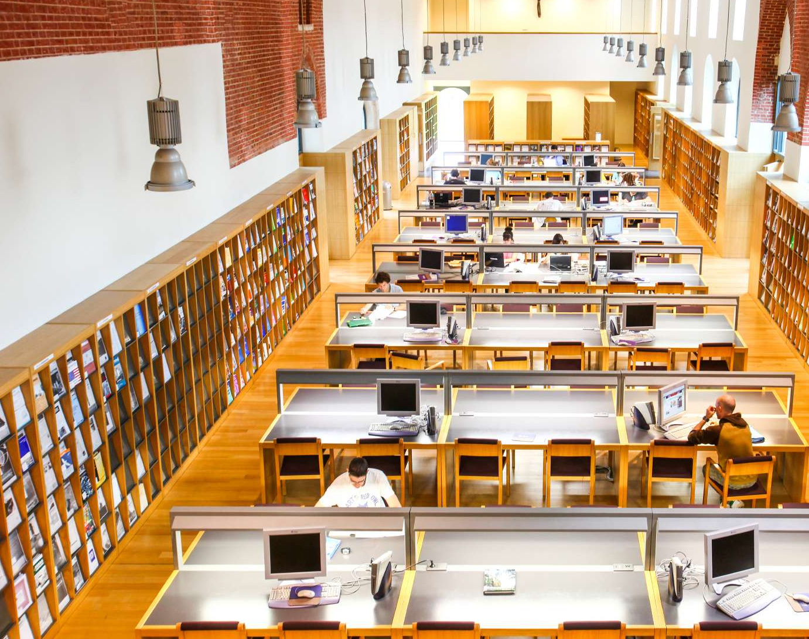
De rol van onderzoeks-bibliotheken in Digital Humanities
Demmy Verbeke

Slide 2
structuur
DH en onderzoeksbibliotheken
LIBER rapport: Europe’s Digital Humanities Landscape
KU Leuven Bibliotheken Artes en DH

Slide 3


waarom Digital Humanities?
Lisa Spiro (2011), Why the Digital Humanities?
<http://digitalscholarship.files.wordpress.com/2011/10/dhglca-5.pdf>
Micah Vandegrift and Stewart Varner (2013), Evolving in Common: Creating Mutually Supportive Relationships Between Libraries and the Digital Humanities <doi:10.1080/01930826.2013.756699>
  toegang verlenen tot culturele informatie
  manipulatie van data faciliteren
  wetenschappelijke communicatie transformeren
  studeren en doceren versterken
  publieke impact maken

Slide 4
de rol van bibliotheken in DH
“Stop asking if the library has a role, or what it is, and start getting involved in digital projects that are already happening. Advocate for new expanded roles and responsibilities to be able to do this. Become producers/creators in collaboration with scholars rather than servants to them.”
Micah Vandegrift (2012), What is Digital Humanities and what’s it doing in the library? <http://www.inthelibrarywiththeleadpipe.org/2012/dhandthelib>

Slide 5
“... what would happen if we saw our libraries’ obligation to the DH community as being less about the provision of smooth and reliable services leading to the continuation of smooth and reliable services, and more about building on our own organizational and operational knowledge to model the digital humanities being done well?
... The required components for doing DH well (that is, as a clearing of paths) in a library environment are simple: we need greater investment in digital humanities R&D groups that are fundamentally scholarly in staffing and inclination, and liberated enough to be skunky—in other words, groups that can pursue their own research agendas in a way recognizable as academic to fellow scholars—but which are nonetheless well integrated into the larger organizations around them.”
Bethany Nowviskie (2013), Skunks in the Library: A Path to Production for Scholarly R&D <doi:10.1080/01930826.2013.756698>
de rol van bibliotheken in DH

Slide 6
“Collaboration with the university library is the only realistic option for long-term sustainability of digital humanities projects in the current environment. ... If digital humanities projects stand still, they will indeed die, and the library is the only part of our institutional structure that can keep them moving enough to save them.”
William A. Kretzschmar and William Gray Potter (2010), Library Collaboration with Large Digital Humanities Projects <doi:10.1093/llc/fqq022>
de rol van bibliotheken in DH

Slide 7
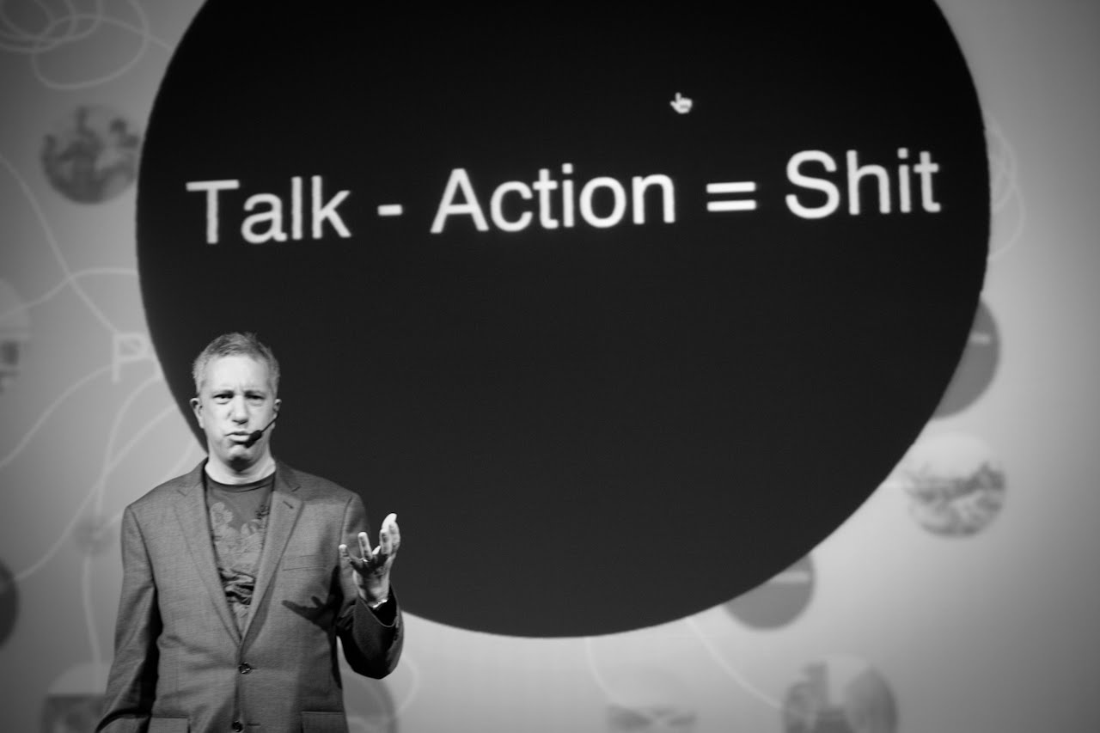
CC BY-NC-ND 2.0 Marc Thiele

Slide 8
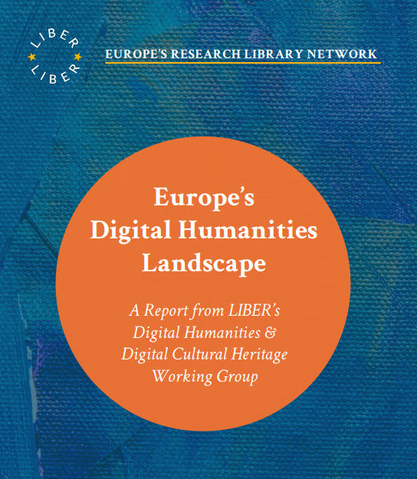
LIBER rapport: Europe’s Digital Humanities Landscape

Slide 9

LIBER
Ligue des Bibliothèques Européennes de Recherche – Association of European Research Libraries
LIBER supports and speaks up on behalf of university, national and special libraries across Europe
https://libereurope.eu/

Slide 10
LIBER
leadership & skills building : Emerging Leaders Programme, LIBER Journées for Library Directors
LIBER Quarterly Journal
LIBER congres
workshops en webinars
projecten : ReCreating Europe (i.e. Digital Copyright Law), ORE: Open Research Europe, SSHOC: Social Sciences and Humanities Open Cloud, INOS: Integrating Open & Citizen Science Into Active Learning Approaches in Higher Education, …
policy development: white papers, rapporten, …
advocacy, in het bijzonder lobbywerk bij de Europese Commissie
werkgroepen

Slide 11
LIBER werkgroepen
Architecture
Copyright & Legal Matters
Citizen Science
Open Access
Research Data Management
Digital Humanities & Digital Cultural Heritage

Slide 12
LIBER Digital Humanities & Digital Cultural Heritage working group
opgericht in 2017 op initiatief van Lotte Wilms (toen KB Nederland, ondertussen Hoofd Research Support bij Tilburg)
doelstelling:
  2017: “Create a knowledge network of libraries around digital humanities within Europe. The goal of this network is to facilitate knowledge sharing, improving services for the academic community and thereby strengthening the relationship of European research libraries with digital scholars.”
  2019: “Our end goal is [...] that LIBER libraries can easily find peers in the library sector, know where to find relevant information on digital humanities, and know how to provide their collections as data and therefore be a true partner in digital humanities research.”
Lotte Wilms, Caleb Derven & Merisa Martinez (2021). LIBER Digital Humanities and Digital Cultural Heritage Working Group: A case study of international collaboration and network building <doi:10.1017/alj.2021.6>

Slide 13
LIBER Digital Humanities & Digital Cultural Heritage working group
core group 2017-19: Lotte Wilms (KB Nederland), Andreas Degkwitz (Berlijn), Kirsty Lingstadt (Edinburgh), Demmy Verbeke (Leuven), Liam O’Dwyer (Dublin), Caleb Derven (Limerick), Marian Lefferts (CERL)
core group 2019-21: Lotte Wilms (KB Nederland - Tilburg), Kirsty Lingstadt (Edinburgh), Liam O’Dwyer (Dublin), Caleb Derven (Limerick), Marian Lefferts (CERL), Sarah Ames (National Library of Scotland), Merisa Martinez (Leuven), Puck Wildschut (Utrecht)
Lotte Wilms, Caleb Derven & Merisa Martinez (2021). LIBER Digital Humanities and Digital Cultural Heritage Working Group: A case study of international collaboration and network building <doi:10.1017/alj.2021.6>

Slide 14
LIBER Digital Humanities & Digital Cultural Heritage working group
workshops : Patras, Den Haag, Rijsel, Dublin
webinars : beschikbaar via LIBER Youtube account (https://www.youtube.com/user/libervideo)
    Open a GLAM Lab
    GLAM workbench (Jupyter Notebook)
    International Image Interoperability Framework (IIIF)
Lotte Wilms, Caleb Derven & Merisa Martinez (2021). LIBER Digital Humanities and Digital Cultural Heritage Working Group: A case study of international collaboration and network building <doi:10.1017/alj.2021.6>

Slide 15
LIBER Digital Humanities & Digital Cultural Heritage working group
leeslijsten : beschikbaar via zenodo
  Policies and portfolios, by Demmy Verbeke
  Cooperation between libraries & research communities, by Liam O’Dwyer
  Skill building, by Caleb Derven
  Role of libraries, by Kirsty Lingstadt and Sarah Ames
  Text recognition for digital collections, by Lotte Wilms and Marian Lefferts
  Researcher needs in digital humanities, by Sarah Ames
  Forming relationships in digital humanities, by Liam O’Dwyer
Lotte Wilms, Caleb Derven & Merisa Martinez (2021). LIBER Digital Humanities and Digital Cultural Heritage Working Group: A case study of international collaboration and network building <doi:10.1017/alj.2021.6>

Slide 16
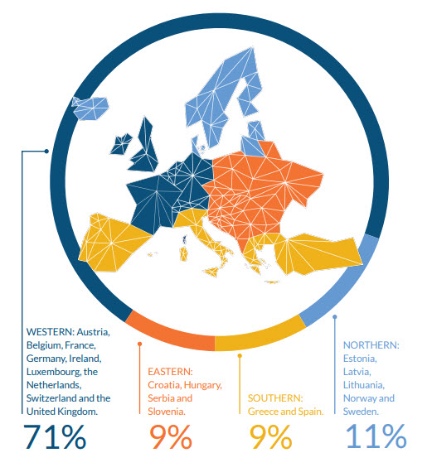
LIBER Digital Humanities & Digital Cultural Heritage working group
survey : beschikbaar via zenodo
  Europe’s Digital Humanities Landscape, A Report from LIBER’s Digital Humanities & Digital Cultural Heritage Working Group
  voorbereiding: mini-survey door Lotte Wilms april – juli 2018, design van volwaardige survey door core group in september 2018 (bijeenkomst British Library)
  survey: 1 februari - 15 maart 2019
  analyse: core group in april 2019 (bijeenkomst Leuven)

Slide 17
Europe’s Digital Humanities Landscape
Lotte Wilms (2018). A mini survey of digital humanities in European research libraries. LIBER. https://libereurope.eu/article/a-mini-survey-of-digital-humanities-in-european-research-libraries/
Lotte Wilms, Caleb Derven, Liam O'Dwyer, Kirsty Lingstadt, Demmy Verbeke & Marian Lefferts (2019). Europe's Digital Humanities Landscape: A Study From LIBER's Digital Humanities & Digital Cultural Heritage Working Group. Zenodo. http://doi.org/10.5281/zenodo.3247286
  voorgesteld op LIBER 2019 in Dublin
  posters op LIBER 2019 (Dublin, 26-28 juni) en DH2019 (Utrecht, 9-12 juli): ‘Digital Humanities in European research libraries – a survey’
Lotte Wilms, Caleb Derven, Liam O'Dwyer, Kirsty Lingstadt, Demmy Verbeke & Marian Lefferts (2020). Outcomes of the LIBER Digital Humanities and Digital Cultural Heritage Working Group's survey (2019) [Data set]. Zenodo. http://doi.org/10.5281/zenodo.3935773
Lotte Wilms (2021). Digital Humanities in European Research Libraries: Beyond Offering Digital Collections. LIBER Quarterly, 31(1), 1–23. http://doi.org/10.18352/lq.10351
Lotte Wilms, Caleb Derven & Merisa Martinez (2021). LIBER Digital Humanities and Digital Cultural Heritage Working Group: A case study of international collaboration and network building. Art Libraries Journal, 46(2), 57-63. http://doi.org/10.1017/alj.2021.6

Slide 18
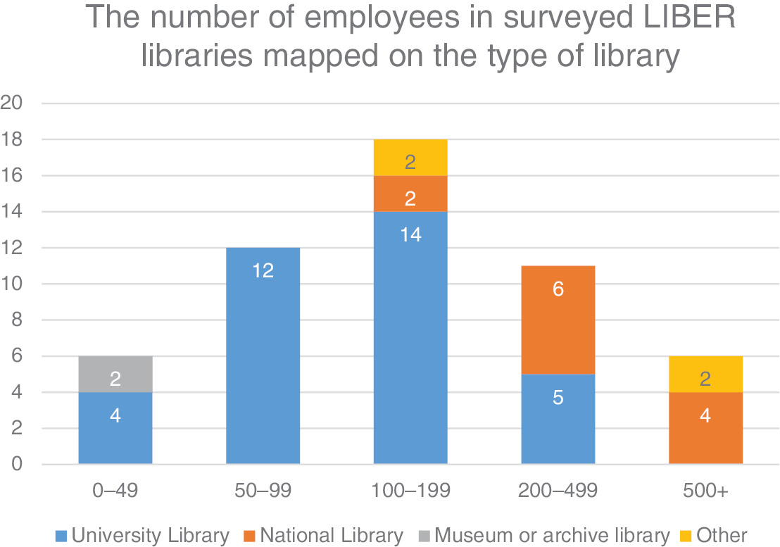
Europe’s Digital Humanities Landscape
83 vragen
56 antwoorden van 54 LIBER member libraries, in 20 verschilende landen verspreid over gans Europa
i.e. 12% van alle LIBER leden en 50% van de landen gerepresenteerd binnen LIBER
universiteitsbibliotheken (63%), nationale bibliotheken (22%), andere (15%)
zowel kleine als grote bibliotheken

Slide 19
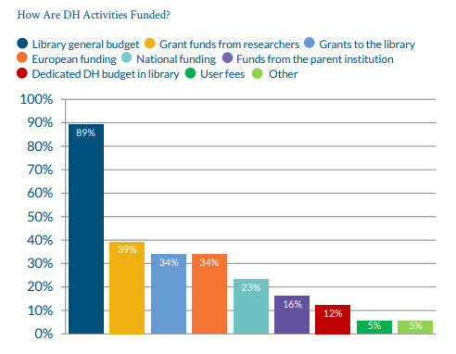
Europe’s Digital Humanities Landscape
financiering van DH activiteiten
vooral vanuit algemene bibliotheekbudget en projectfinanciering
slechts 12% rapporteren een apart DH budget
slechts 5% rapporteren betalende services voor gebruikers

Slide 20
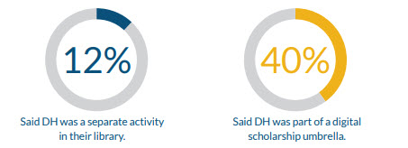
Europe’s Digital Humanities Landscape
organisatie van DH activiteiten
84% rapporteert “no specific DH unit”
80% rapporteert “no physical space in the library for DH activities”
  ander beeld bij enkel de universiteitsbibliotheken: 40% rapporteert een aparte DH unit in de universiteit waar de bibliotheek bij betrokken is
vaak onderdeel van digital scholarship activiteiten (naast o.m. RDM en OA)

Slide 21
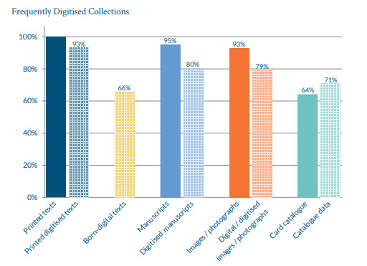
Europe’s Digital Humanities Landscape
geen verrassingen in de collecties die onderzoeksbibliotheken ter beschikking stellen voor digitaal onderzoek
gedigitaliseerde print collecties
gedigitaliseerde manuscripten
digitale foto’s / beelden
catalooggegevens
born-digital texts

Slide 22
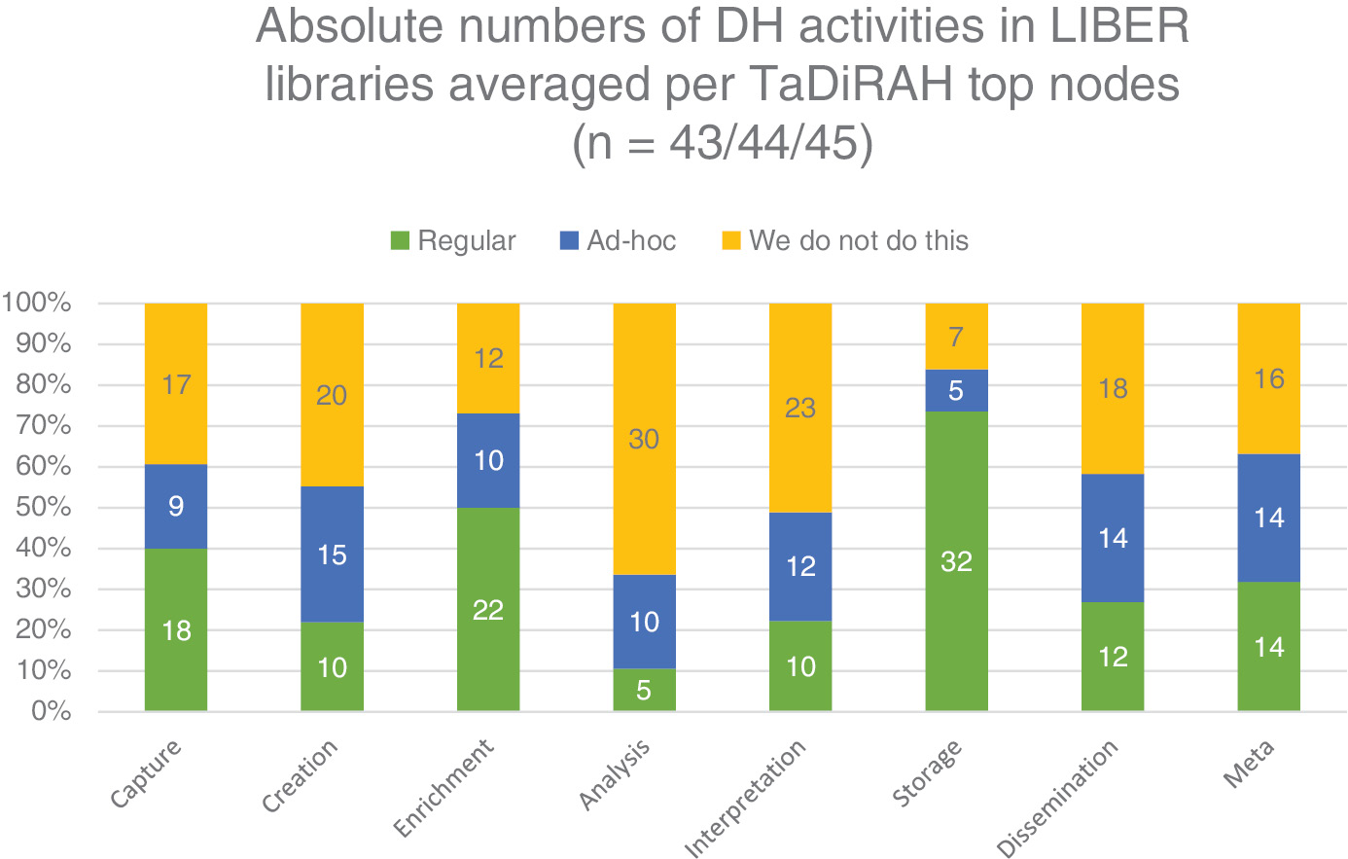
capture: o.m. imaging
creation: o.m. software development, interface design
enrichment: o.m. data curatie en management, codering
analysis: o.m. statistische analyse, visualisaties, text analyse, GIS
dissimenation: o.m. digitaal publiceren, digitale tentoonstellingen
meta: o.m. project management, opleidingen

Slide 23
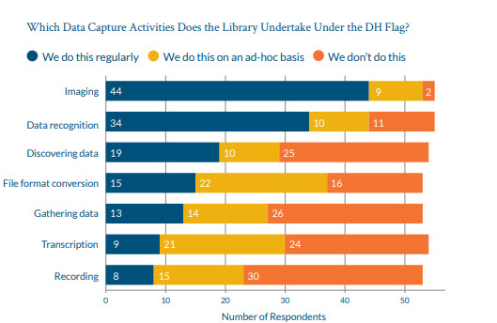
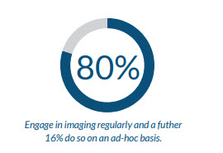
Europe’s Digital Humanities Landscape

Slide 24
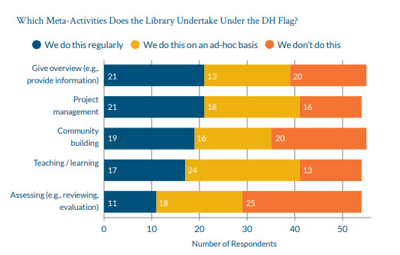

Slide 25
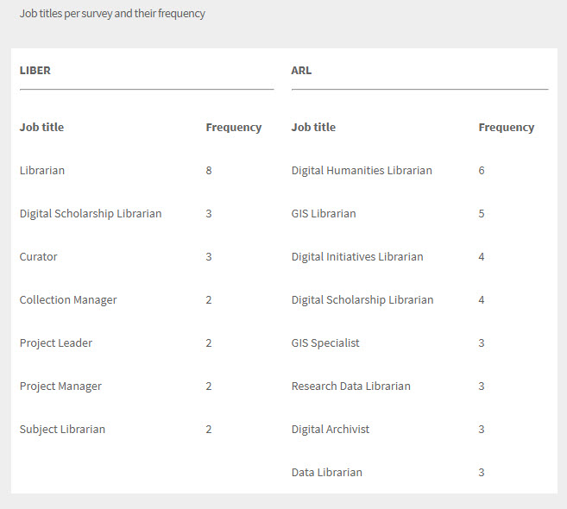
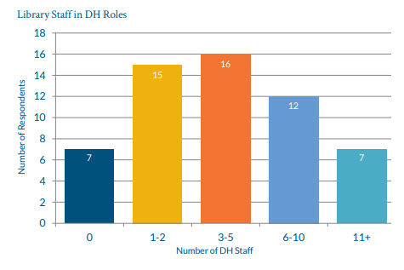
DH personeel

Slide 26
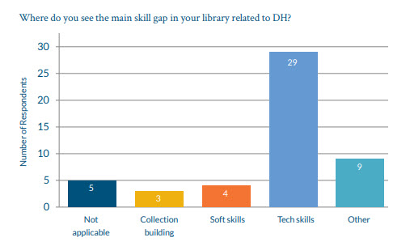
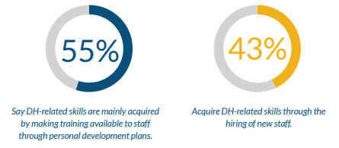
DH personeel

Slide 27
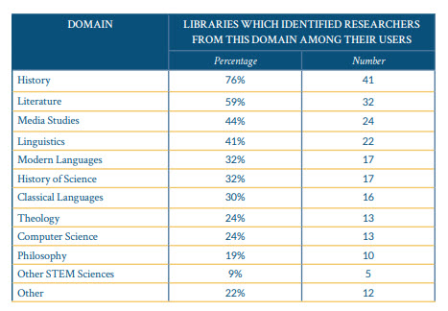
DH onderzoeksdisciplines

Slide 28
Europe’s Digital Humanities Landscape
conclusies
  Europese bibliotheken focussen vooral op digitalisering (imaging en metadatering) en opslag; Noord-Amerikaanse bibliotheken zetten daarbovenop ook in op analyse zelf
    bv. GIS specialisten zijn vooral een Amerikaans gegeven
  financiering hoofdzakelijk via algemeen budget van de bibliotheek en projectfinanciering
  diversiteit aan terminologie voor DH posities binnen de bibliotheek, vaak onderdeel van een bredere werking rond digital scholarship
  vooral nood aan (bijkomende) technische skills gesignaleerd
Lotte Wilms (2021), Digital Humanities in European Research Libraries: Beyond Offering Digital Collections <doi:10.18352/lq.10351>

Slide 29
Europe’s Digital Humanities Landscape
conclusies
  “libraries are required to act more and more as publishers of their own digital collections and provide the expertise that is needed alongside the publication of that data”
  “When looking towards the future, European libraries see the role of digital humanities (or digital scholarship) within the library grow and are making plans to facilitate this change within their organisation by positioning themselves as an attractive research partner, by opening and increasing their digital collections and by improving the internal workings of the library.”
Lotte Wilms (2021), Digital Humanities in European Research Libraries: Beyond Offering Digital Collections <doi:10.18352/lq.10351>

Slide 30
Europe’s Digital Humanities Landscape
toekomst
  bibliotheken voorzien uitbreiding van DH activiteiten (“creating a lab, setting up residencies, facilitating data sharing, etc”)
  bibliotheken voorzien extra projecten rond digitale collecties: uitbreiden van de digitale collecties, toegankelijkheid verhogen, meer inzetten op verspreiding en bekendmaking
  bibliotheken zien in digital scholarship een katalysator om interne werking en skills building te verbeteren, bv. optimalisatie van (technische) infrastructuur en opleiding bibliotheekpersoneel
  bibliotheken zien een link tussen digital scholarship en open science
  evolutie van research support naar research engagement
Lotte Wilms (2021), Digital Humanities in European Research Libraries: Beyond Offering Digital Collections <doi:10.18352/lq.10351>

Slide 31
Europe’s Digital Humanities Landscape
aanbevelingen
  create a vision or goal
  measure your impact
  select activities wisely
  reflect the full breadth of your collections
  have confidence in your expertise
  involve all of your colleagues, not just the obvious ones
  collaborate, collaborate, collaborate

Slide 32
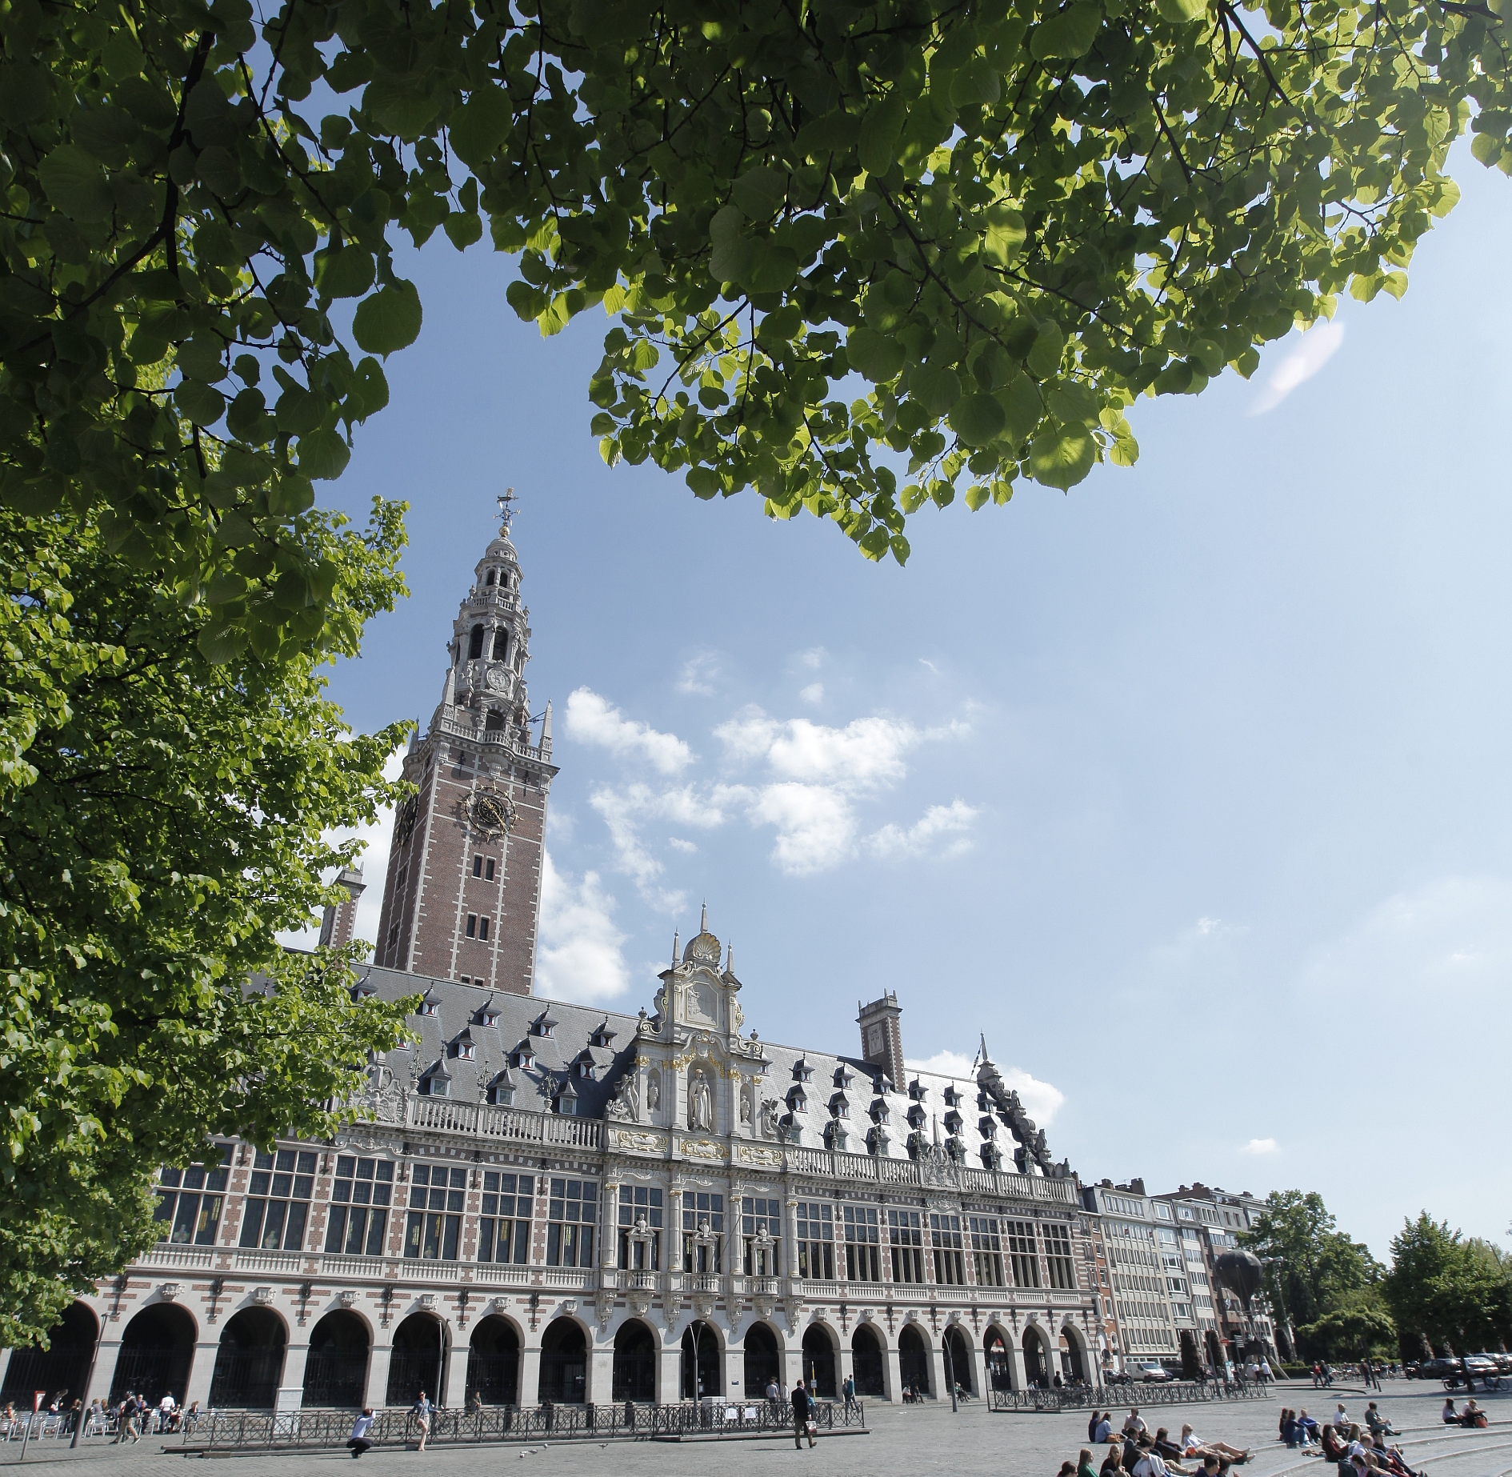
KU Leuven Bibliotheken Artes en DH

Slide 33
CC BY-NC-ND 2.0 Marc Thiele

Slide 34
planningsfase (2013)
white paper “Digital Humanities en/in KU Leuven bibliotheken“
Campusbibliotheekraad Humane Wetenschappen (februari 2013)
advies om in te zetten op:
  digitaliseringsprojecten
  het verstrekken van advies en begeleiding bij het opzetten en uitvoeren van DH projecten
  het verstrekken van advies en begeleiding bij nieuwe vormen van informatieverspreiding
  het aanbieden van DH opleidingen op maat van de onderzoekers
  de bewaring en ontsluiting van onderzoeksdata
Demmy Verbeke (2013), Digital Humanities en/in KU Leuven bibliotheken <doi:10.5281/zenodo.3267260>
Demmy Verbeke (2013), Digital Humanities en de wetenschappelijke bibliotheek van de toekomst <doi:10.5281/zenodo.2592289>

Slide 35
planningsfase (2013)
analyse stand van zaken (in 2013)
track record in :
  digitaliseringsprojecten
groeiende rol in :
  ondersteuning projectaanvragen
  ondersteuning DH projecten, van planning tot afronding (en daarna)
uitdagingen :
  opleidingen voorzien in DH tools
  expertenrol spelen op het vlak van wetenschappelijke communicatie
  middelen (vooral personeelsinzet)
  balans vinden tussen centraal en lokaal niveau, tussen expertise-opbouw en aanspreekbaarheid op maat van discipline

Slide 36
planningsfase (2013)
nieuwe positie voor een DH expert binnen de Letteren bibliotheek
uitbreiding van en (meer) communicatie over digitale expertise en infrastructuur binnen biblioheek
bibliotheekinfrastructuur en ondersteuning door bibliotheekexperten verbinden DH onderzoekers en fungeren als de “lijm” die DH activiteiten te Leuven bindt

Slide 37
onuitgesproken (of stil uitgesproken) overtuigingen
de beste dienstverlening leveren door het niet vorm te geven als een dienstverlening (o.m. voldoende R&D en eigen onderzoeksagenda)
functie op het niveau van Letteren bibliotheek essentieel om de balans lokaal-centraal te bewaken en DH (ondersteuning) vanuit de bibliotheek dicht genoeg bij de onderzoeks- en onderwijsrealiteit van Letteren te laten aansluiten

Slide 38
implementatie (2014-2016)
  aanstelling procesverantwoordelijke digital scholarship in the humanities
  Januari 2017
eigenlijke start van het vormgeven van Artes
Januari 2015
Artes goes live
December 2015
Juli 2014
reorganisatie bibliotheekwerking: beslissing om Letterenbibliotheek en deel van voormalige Centrale Bibliotheek bijeen te brengen in KU Leuven Bibliotheken Artes, met o.m. DH ondersteuning als expliciete opdracht

Slide 39
procesverantwoordelijke digital scholarship in the humanities (2017-18)
theoretisch takenpakket volgens vacature uitgeschreven in 2016:
  ondersteunen van digitale projecten, opgezet door onderzoekers en docenten binnen de Groep Humane Wetenschappen: meeschrijven aan projectaanvragen, externe financiering aantrekken, ondersteunen van de onderzoekers in het adequaat beheer van hun digitale datasets met het oog op interoperabiliteit en duurzame bewaring, uitwerken van alternatieve financieringsmechanismen na afloop van de projectfinanciering
  opzetten van digitale projecten, geïnitieerd door Artes zelf: zelfstandig projecten uitschrijven, externe financiering aantrekken en optreden als projectmanager
  medeverantwoordelijk voor innovatie m.b.t. digitale vormen van onderzoek en onderwijs in de Humane Wetenschappen en het opzetten van interne en externe opleidingen inzake deze materie, inclusief de bijdrage van Artes aan de Manama Digital Humanities van de KU Leuven (bv. door het begeleiden van stageprojecten)
  liaison tussen, enerzijds, onderzoekers van de Groep Humane Wetenschappen en/of collectie-experten van Artes en, anderzijds, de collega’s van andere bibliotheekafdelingen zoals de dienst Digitalisering en Document Delivery, LIBIS en het Steunpunt Research Data Management
  lid van procesoverleg (“dagelijks bestuur”) Artes

Slide 40
procesverantwoordelijke digital scholarship in the humanities (2017-18)
realiteit:
  grotendeels “opgeslokt” door research data management
  isolatie: kloof tussen “traditioneel” bibliotheekwerk en activiteiten van procesverantwoordelijke digital scholarship in the humanities
realisaties o.m.:
  projectaanvraag OSEDHRI - Open Semantic Digital Humanities Research Infrastructure
  organisatie 2018 ECHIC (European Consortium for Humanities Institutes and Centres) Conference Equip & Engage: Research and Dissemination Infrastructures for the Humanities
  eerste versie van DH module als (verplicht) onderdeel van de doctoraatsopleiding Letteren

Slide 41
expert digital scholarship in the humanities (2019-21)
wijzigingen:
  expert i.p.v. procesverantwoordelijke : geen managementverwachtingen meer
  extra personeelslid met focus op RDM ondersteuning Letteren
realisaties o.m.:
  oprichting DH Commons
  i.s.m. Gent CDH (Julie Birkholz): DH Virtual Discussion Group for ECRs
  stageprojecten in kader van Master Digital Humanities
    Laura Ulens (2020): Digital Humanities Centre Blogs as a Form of Scholalry Communication
    Tess Dejaeghere (2020): Laying the Foundations of the DH Commons’ Web Presence
    Maria Dermentzi (2021): Synonym ring construction as a means of enhancing the discoverability of the Digital Humanities subcollection

Slide 42
evoluties 2019-21
creatie team onderzoek binnen Artes
verdere ontwikkeling RDM
Open Science agenda KU Leuven
DH module doctoraatsopleiding Letteren vervelt tot opleiding digital scholarship in the humanities met sessies over Research Data Management, Digital Forms of Scholarly Communication, Introduction to the Landscape of Digital Humanities, Incorporating Digital Tools and Methodologies into PhD Research
expert digital scholarship in the humanities wordt een informatiespecialist onderzoek met focus op digital scholarship in the humanities, geïntegreerd binnen het team onderzoek van Artes

Slide 43
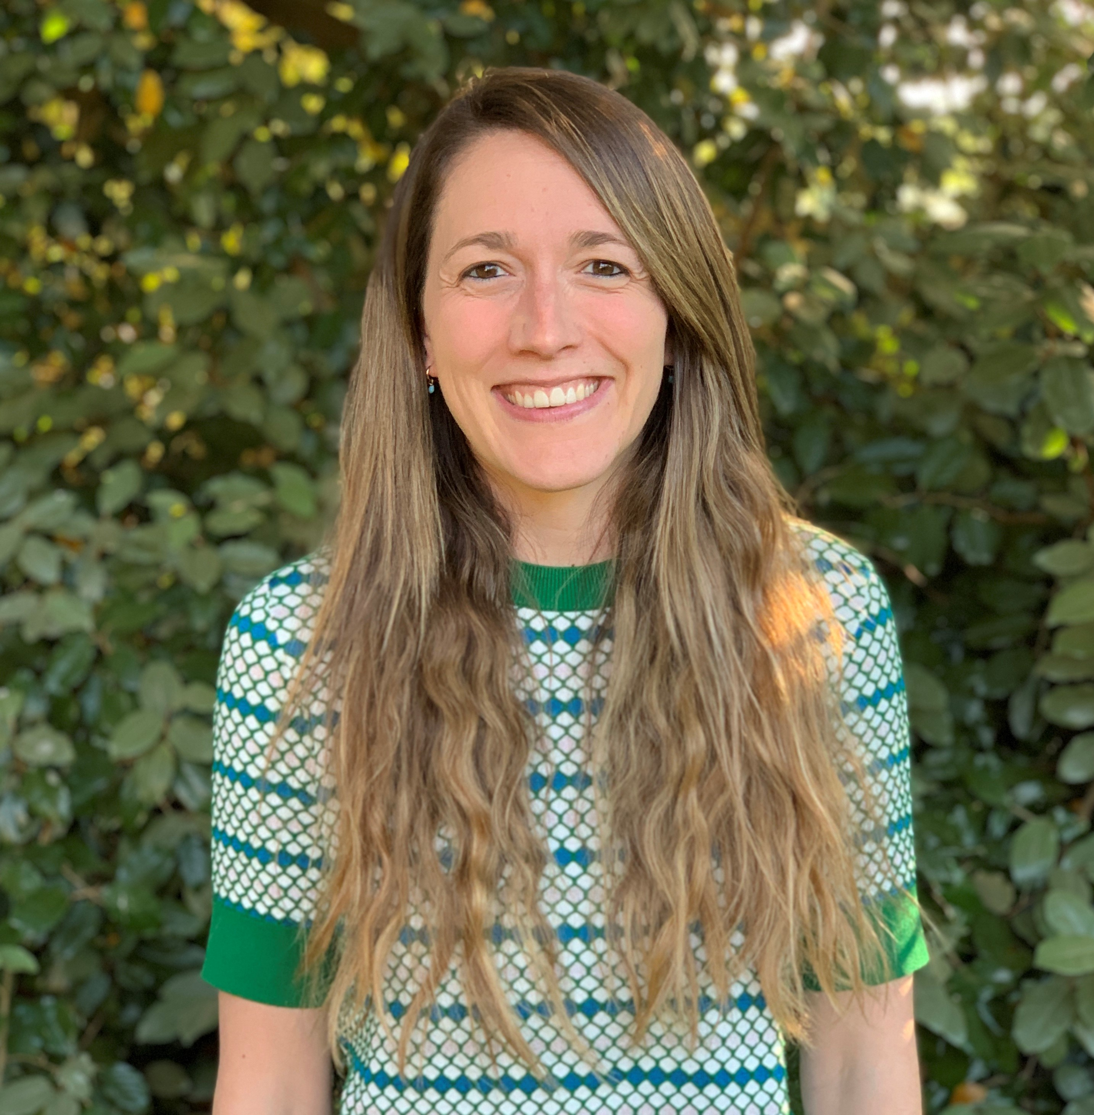
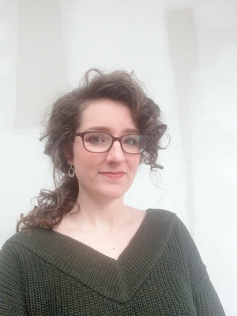
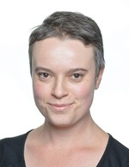
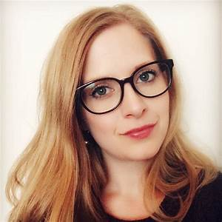
coördinator & teamleider Artes Antwerpen
bibliotheekmedewerkers
Artes Antwerpen
procesverantwoordelijke & teamleider Informatie en Dienstverlening
adviseurs
Hoofd Artes & Portefeuillehouder Onderzoek KU Leuven Bibliotheken
procesverantwoordelijke & teamleider
Onderzoek en Open Scholarship
informatiespecialisten onderzoek
Directeur KU Leuven Bibliotheken
teamleider collectie-experten
collectie-experten
procesverantwoordelijke Collectievorming
Laura Mesotten
procesverantwoordelijke Ontsluiting
procesverantwoordelijke Onderwijs
Rebecca Burke
Leah Budke
Nele Noppe
procesverantwoordelijke Beheer&Behoud

Slide 44
DH Commons
wordt gedragen door ganse team onderzoek van Artes
brede focus op digital scholarship in the humanities (vooral geesteswetenschappen)
niet synoniem voor “DH in Leuven” (want DH is ruimer dan Artes en ruimer dan de bibliotheek)
expertises
  digitale vormen van wetenschappelijke communicatie in de geesteswetenschappen, met focus op Open Access
  RDM, met focus op geesteswetenschappen
  tools en methodes voor digital scholarship in the humanities
https://bib.kuleuven.be/english/artes/dhcommons

Slide 45
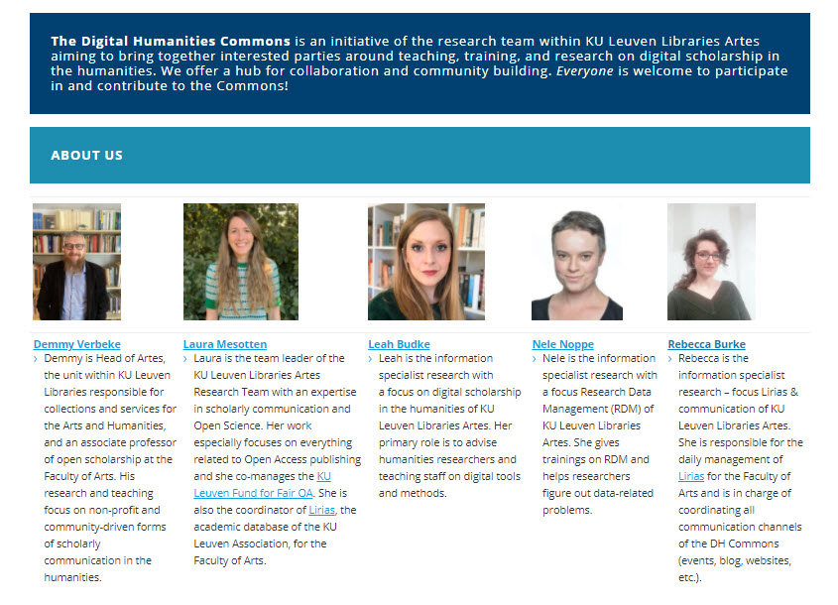

Slide 46
DH Commons
activiteiten
  adviseren en liaisonfunctie
  ondersteuning bij gebruik KU Leuven onderzoeksinfrastructuur en navolgen KU Leuven onderzoeksbeleid
  opleidingen
  organiseren van events (workshops, congressen, leesgroepen, …)
concrete voorbeelden
  op- en handleidingen, zie o.m. https://zenodo.org/communities/artesresearch
  coördinatie en grotendeels doceren van digital scholarship module voor doctoraatsopleiding Letteren
  zotero community: https://www.zotero.org/groups/2486238/artes_digital_scholarship_community
  Scholarly Tales blog: https://scholarlytales.hcommons.org/
  stageplaatsen Master Digital Humanities
  organisatie workshops, bv. over digitale tekstedities (i.s.m. LECTIO, 7-8/10)
  organisatie congressen, bv. DH Benelux 2024
  DH Virtual Discussion Group for ECRs
https://bib.kuleuven.be/english/artes/dhcommons

Slide 47
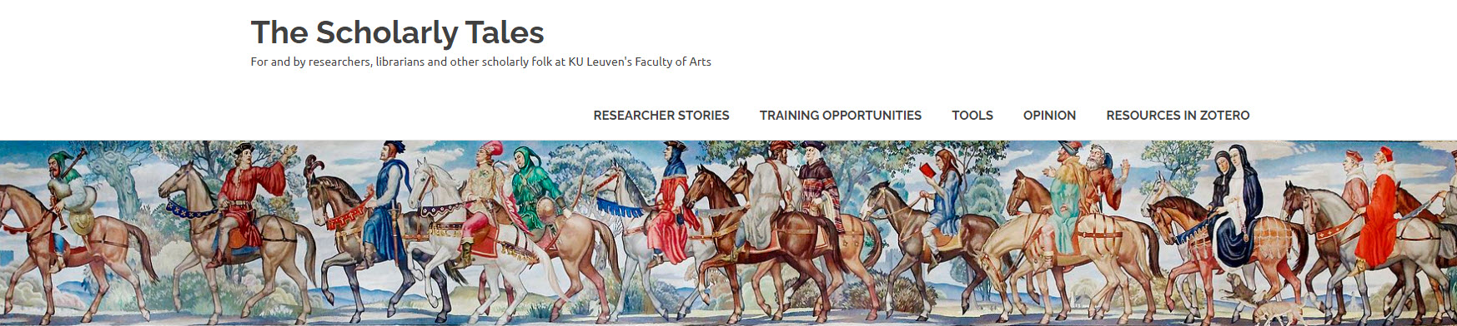
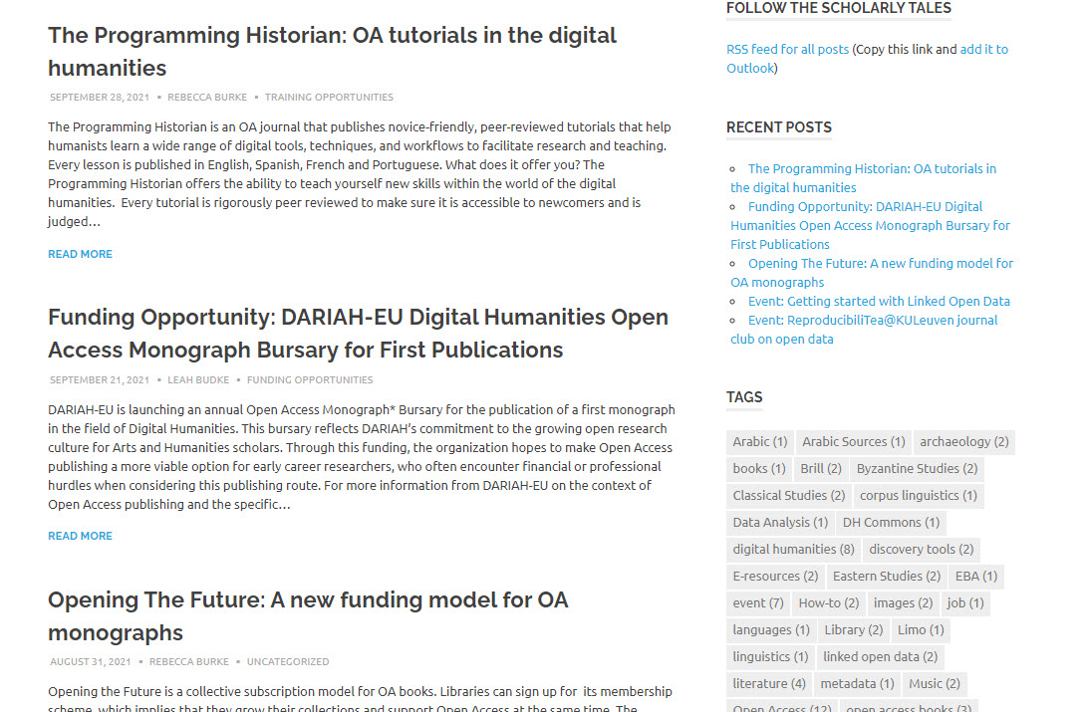

Slide 48
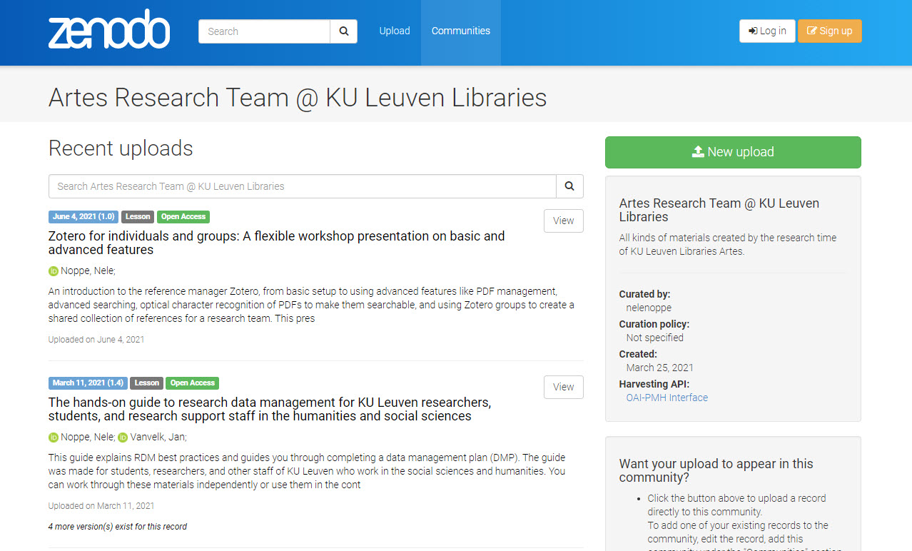

Slide 49
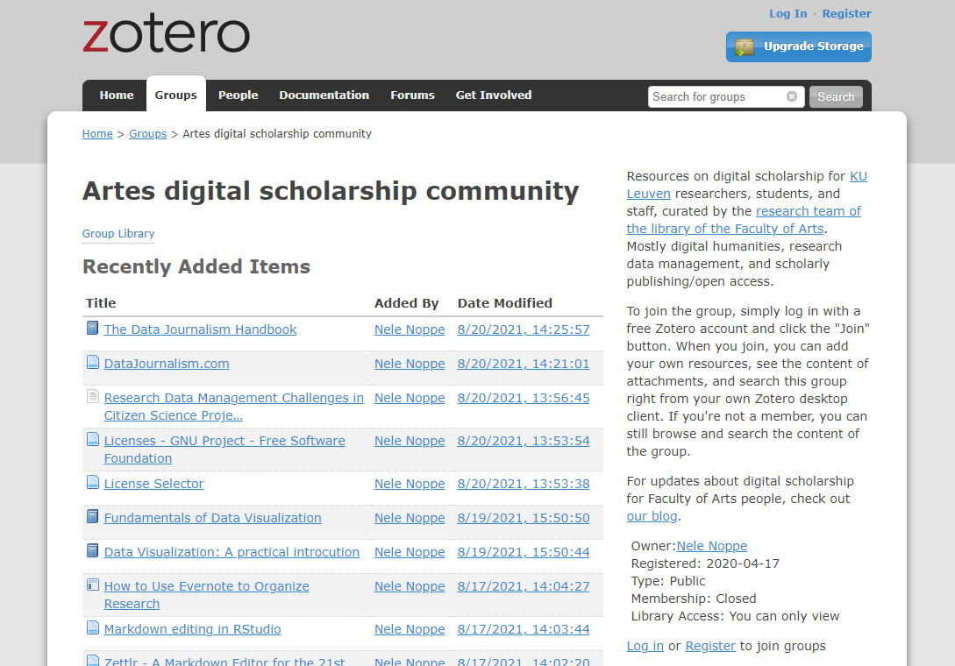

Slide 50
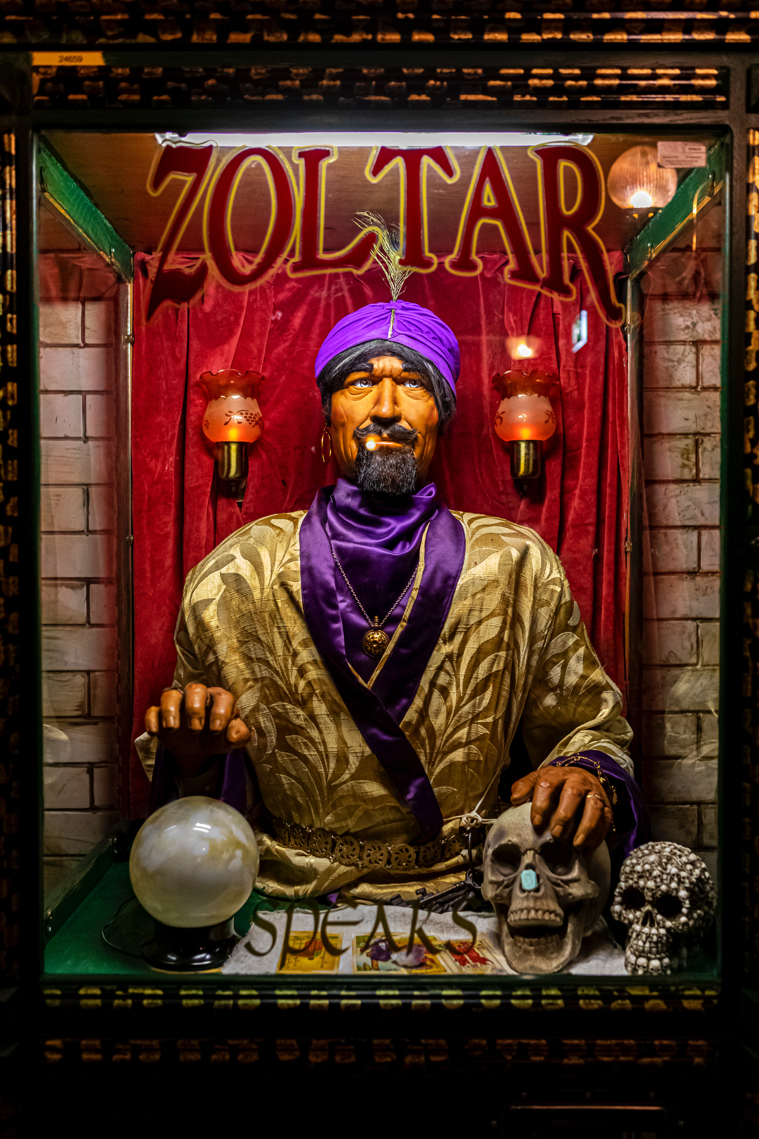
toekomst?
evolutie balans traditionele bibliotheekwerking (gecentreerd op exploitatie ruimte en exploitatie collectie) en bibliotheekwerking gericht op andere vormen van onderwijs- en onderzoeksondersteuning
toename adviserende maar ook sturende rol van bibliotheek op het vlak van wetenschappelijke communicatie
verdere erosie van scheiding tussen verschillende aspecten onderzoeksondersteuning (publiceren vs. RDM vs. DH vs. Open Science vs. …)
verdere erosie van scheiding tussen stafmedewerkers onderzoek (bv. in faculteit) en experten onderzoek binnen bibliotheek

